Slide 1


A IRMANDADE DO CÓDIGO
AVENTURAS EM JAVA
LUCAS SILVA

Slide 2
Bem-vindo à Jornada pelo Mundo Java
Uma Jornada Simples e Prática pelos Fundamentos de Java
No vasto mundo da programação, Java é como uma terra repleta de mistérios e aventuras, onde cada linha de código é um passo rumo a criar algo grandioso. Este ebook foi projetado para guiá-lo nessa jornada, desvendando os elementos essenciais de Java com exemplos claros e práticos. Assim como um viajante precisa conhecer seu mapa e suas ferramentas, aqui você aprenderá os conceitos fundamentais que todo programador Java deve dominar, tudo explicado de forma simples e objetiva. Prepare-se para explorar os segredos desta linguagem poderosa e embarcar em uma jornada épica de conhecimento!

Slide 3
01
VARIÁVEIS E TIPOS DE DADOS

Slide 4
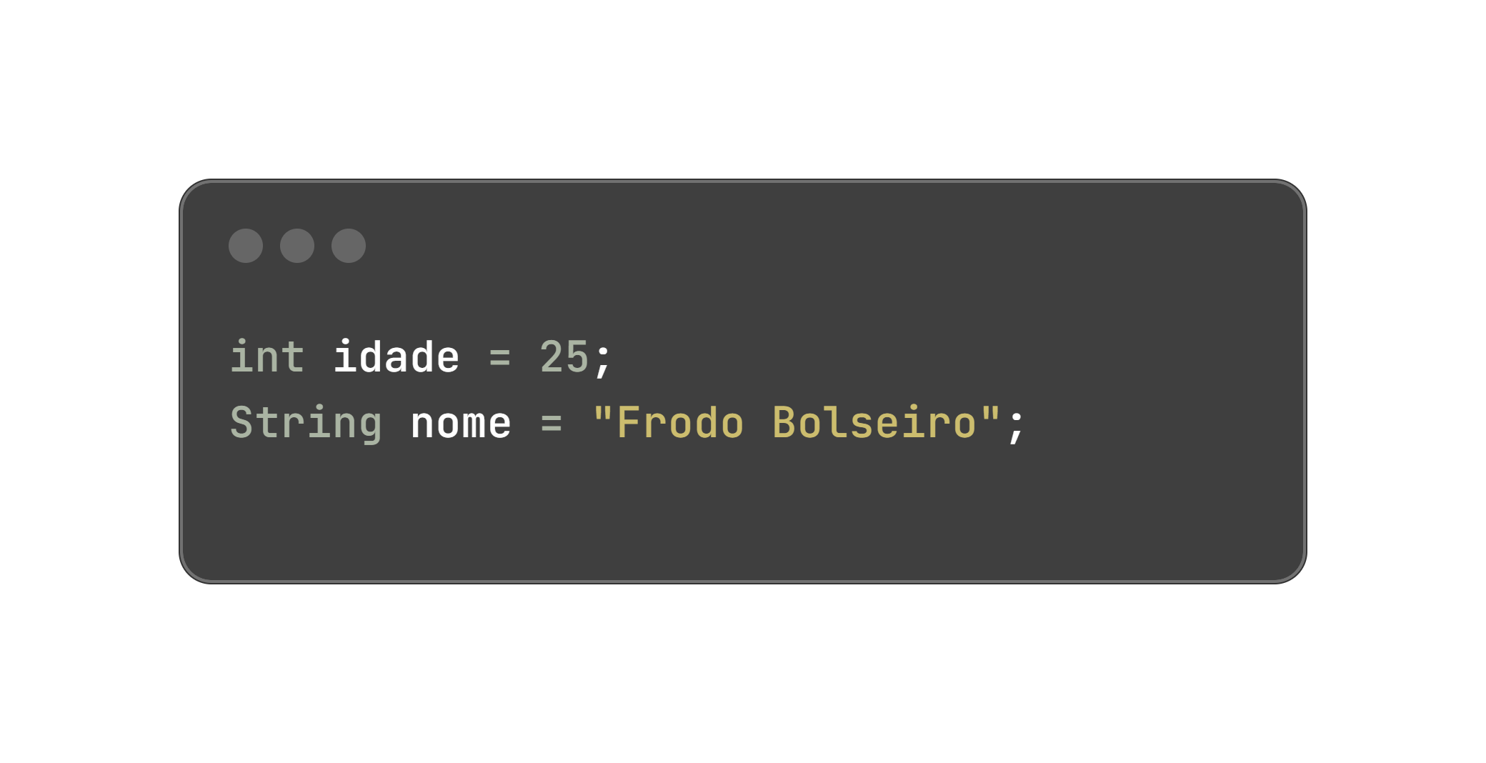
Variáveis e Tipos de Dados: Os Blocos Fundamentais
As variáveis são como caixas que guardam valores. Em Java, você deve declarar o tipo de dado da variável, que pode ser, por exemplo, int para números inteiros ou String para textos.

Slide 5
02
CONDICIONAIS: DECISÕES INTELIGENTES

Slide 6
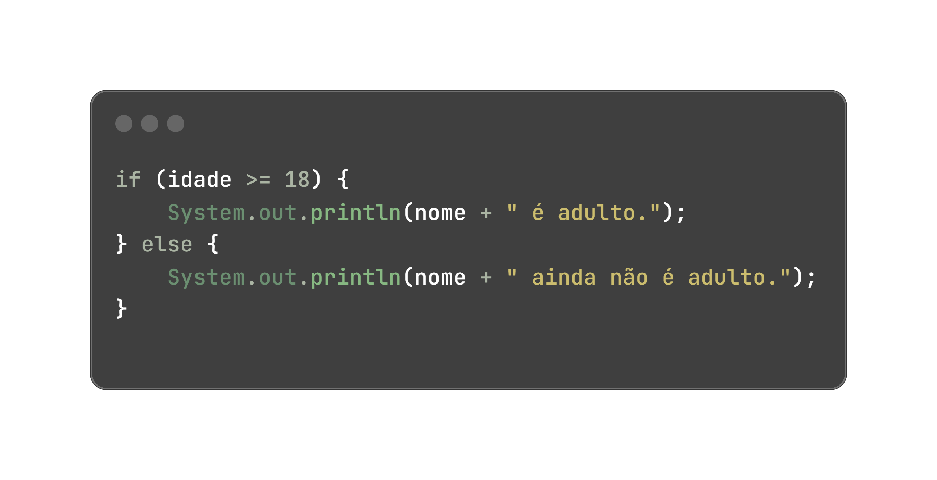
Condicionais: Decisões Inteligentes
As condicionais permitem que o programa tome decisões com base em certas condições. O if e o else são usados para definir o fluxo do código.

Slide 7
03
LOOPS: REPETIÇÃO PARA SIMPLIFICAR TAREFAS

Slide 8
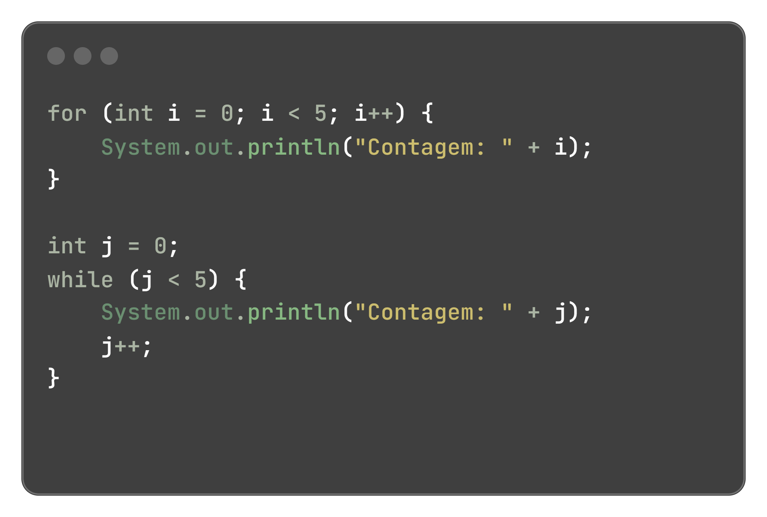
Loops: Repetição para Simplificar Tarefas
Os loops permitem repetir ações sem precisar escrever o mesmo código várias vezes. O for e o while são os loops mais comuns.

Slide 9
04
MÉTODOS: ORGANIZANDO O CÓDIGO

Slide 10
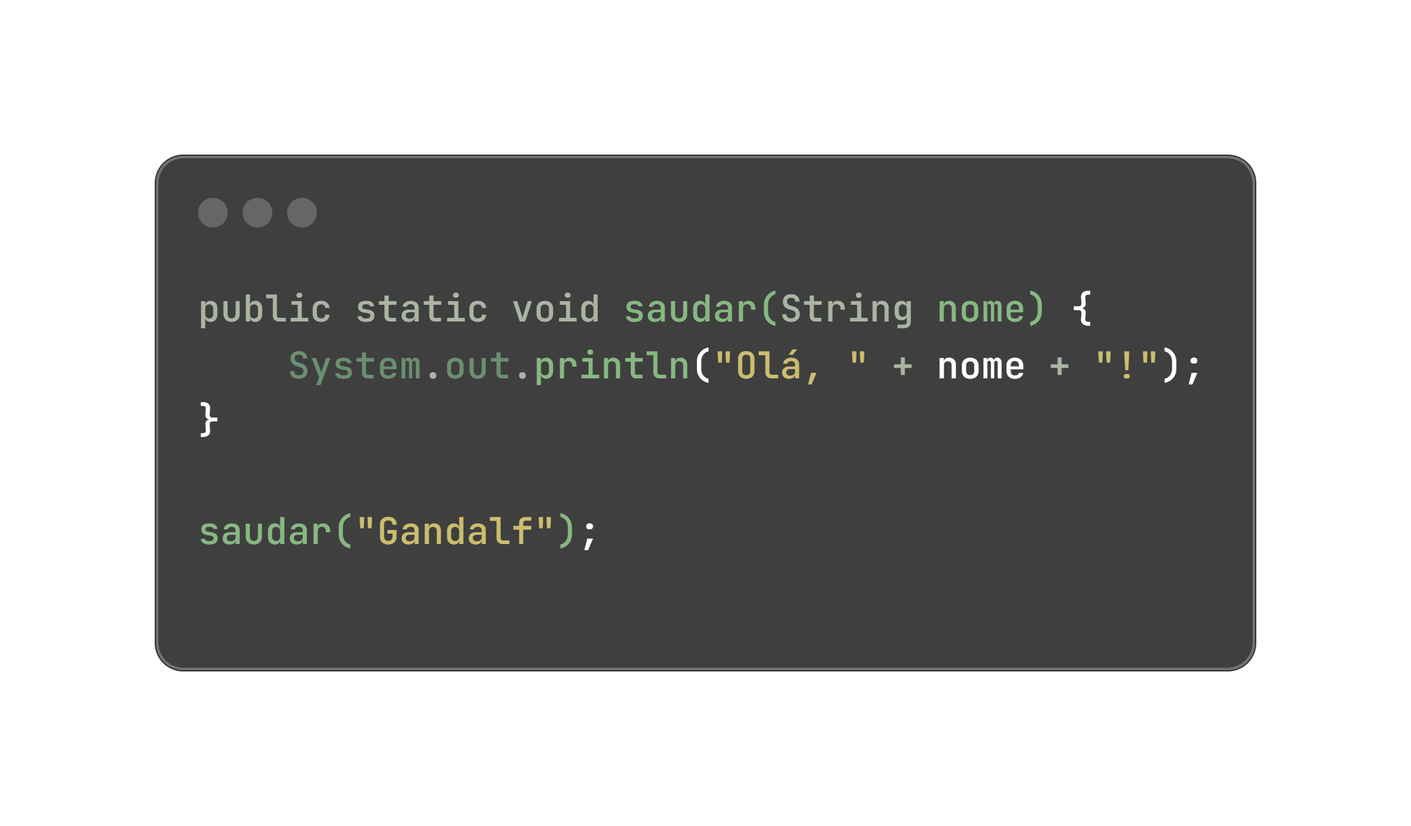
Métodos: Organizando o Código
Métodos são blocos de código que realizam tarefas específicas. Eles ajudam a organizar e reutilizar código, tornando o programa mais legível.

Slide 11
05
ARRAYS: COLEÇÕES DE DADOS

Slide 12
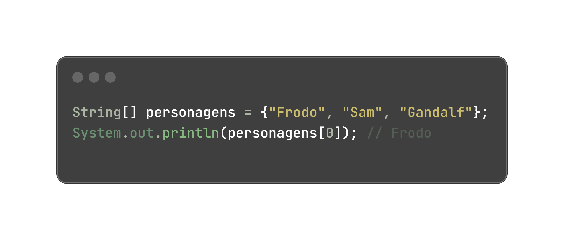
Arrays: Coleções de Dados
Arrays são usados para armazenar múltiplos valores em uma única variável. Eles são úteis quando você precisa trabalhar com conjuntos de dados.

Slide 13
06
CLASSES E OBJETOS: CRIANDO SEU PRÓPRIO MUNDO

Slide 14
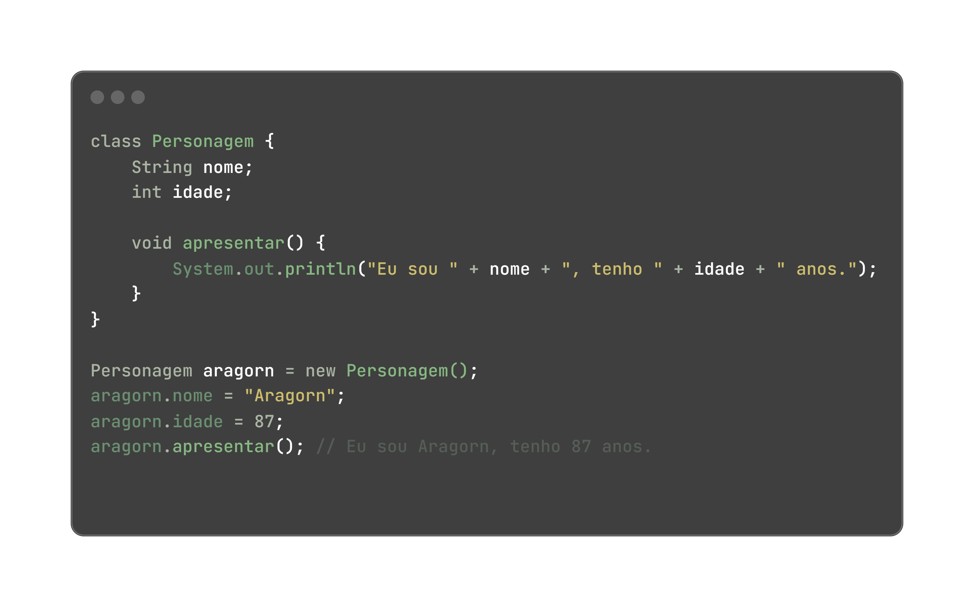
Classes e Objetos: Criando Seu Próprio Mundo
Classes são como moldes para criar objetos, que são instâncias dessa classe. Em Java, você define uma classe e depois cria objetos a partir dela.

Slide 15
07
HERANÇA: REUTILIZANDO CÓDIGO

Slide 16
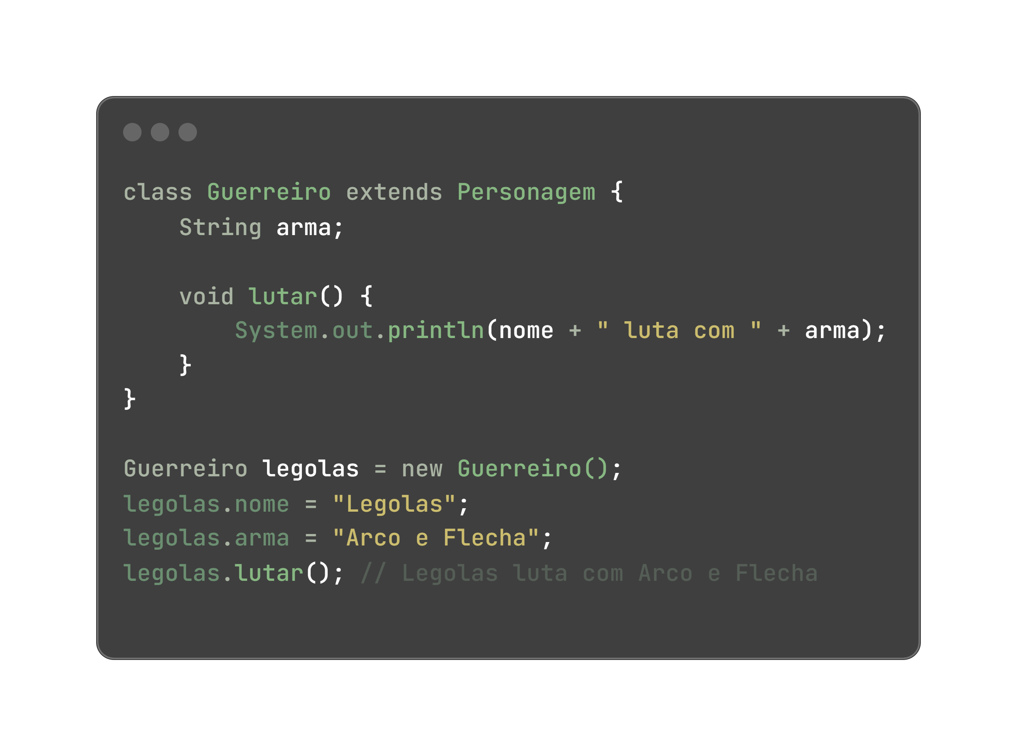
Herança: Reutilizando Código
Herança permite que uma classe herde atributos e métodos de outra classe. Isso evita repetição de código e cria uma hierarquia.

Slide 17
08
INTERFACES: DEFININDO CONTRATOS

Slide 18
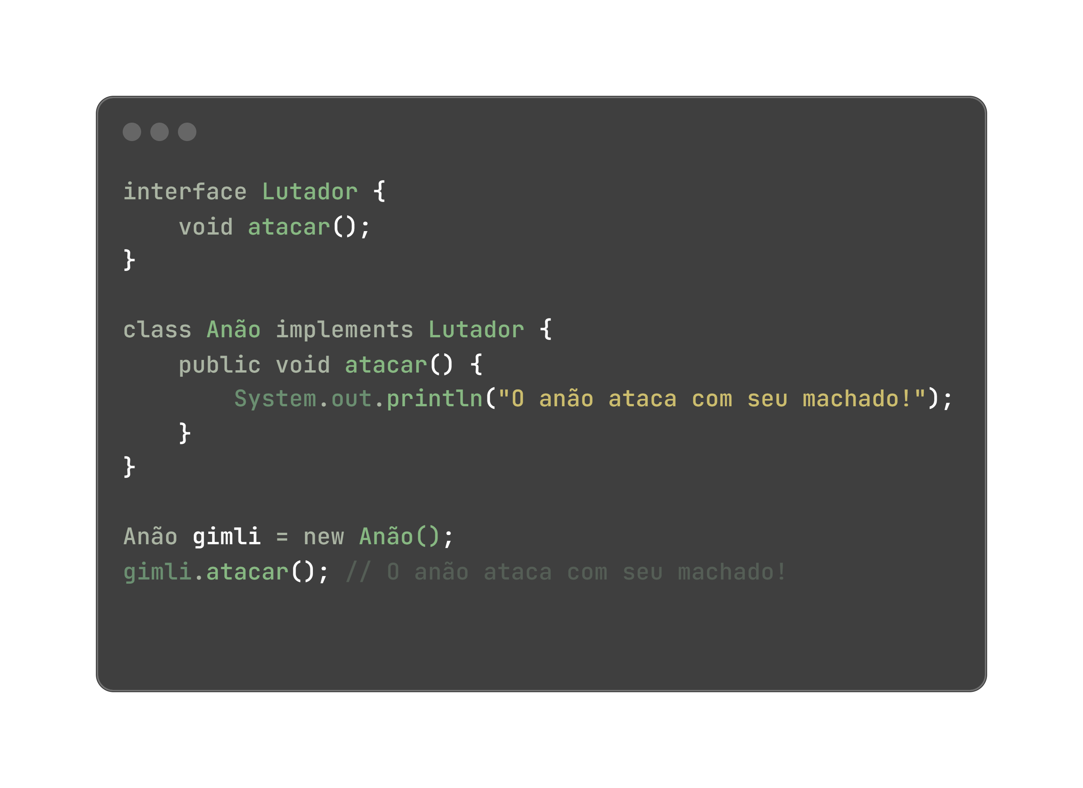
Interfaces: Definindo Contratos
Interfaces são contratos que definem métodos que uma classe deve implementar. Elas permitem que diferentes classes possam ser tratadas de maneira semelhante.java

Slide 19
09
EXCEÇÕES: LIDANDO COM ERROS DE FORMA SEGURA

Slide 20
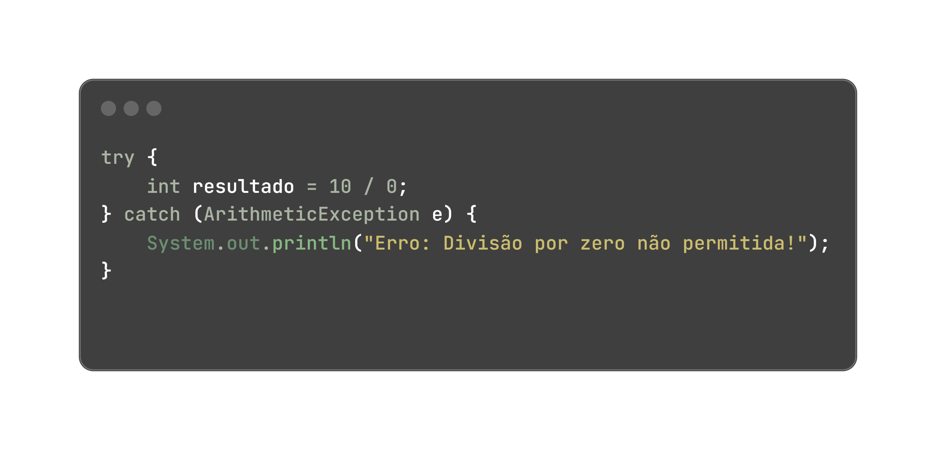
Exceções: Lidando com Erros de Forma Segura
Exceções são usadas para tratar erros que podem ocorrer durante a execução do programa. Usar try-catch permite que o programa continue rodando mesmo após um erro.

Slide 21
10
MANIPULAÇÃO DE STRINGS: TRABALHANDO COM TEXTO

Slide 22
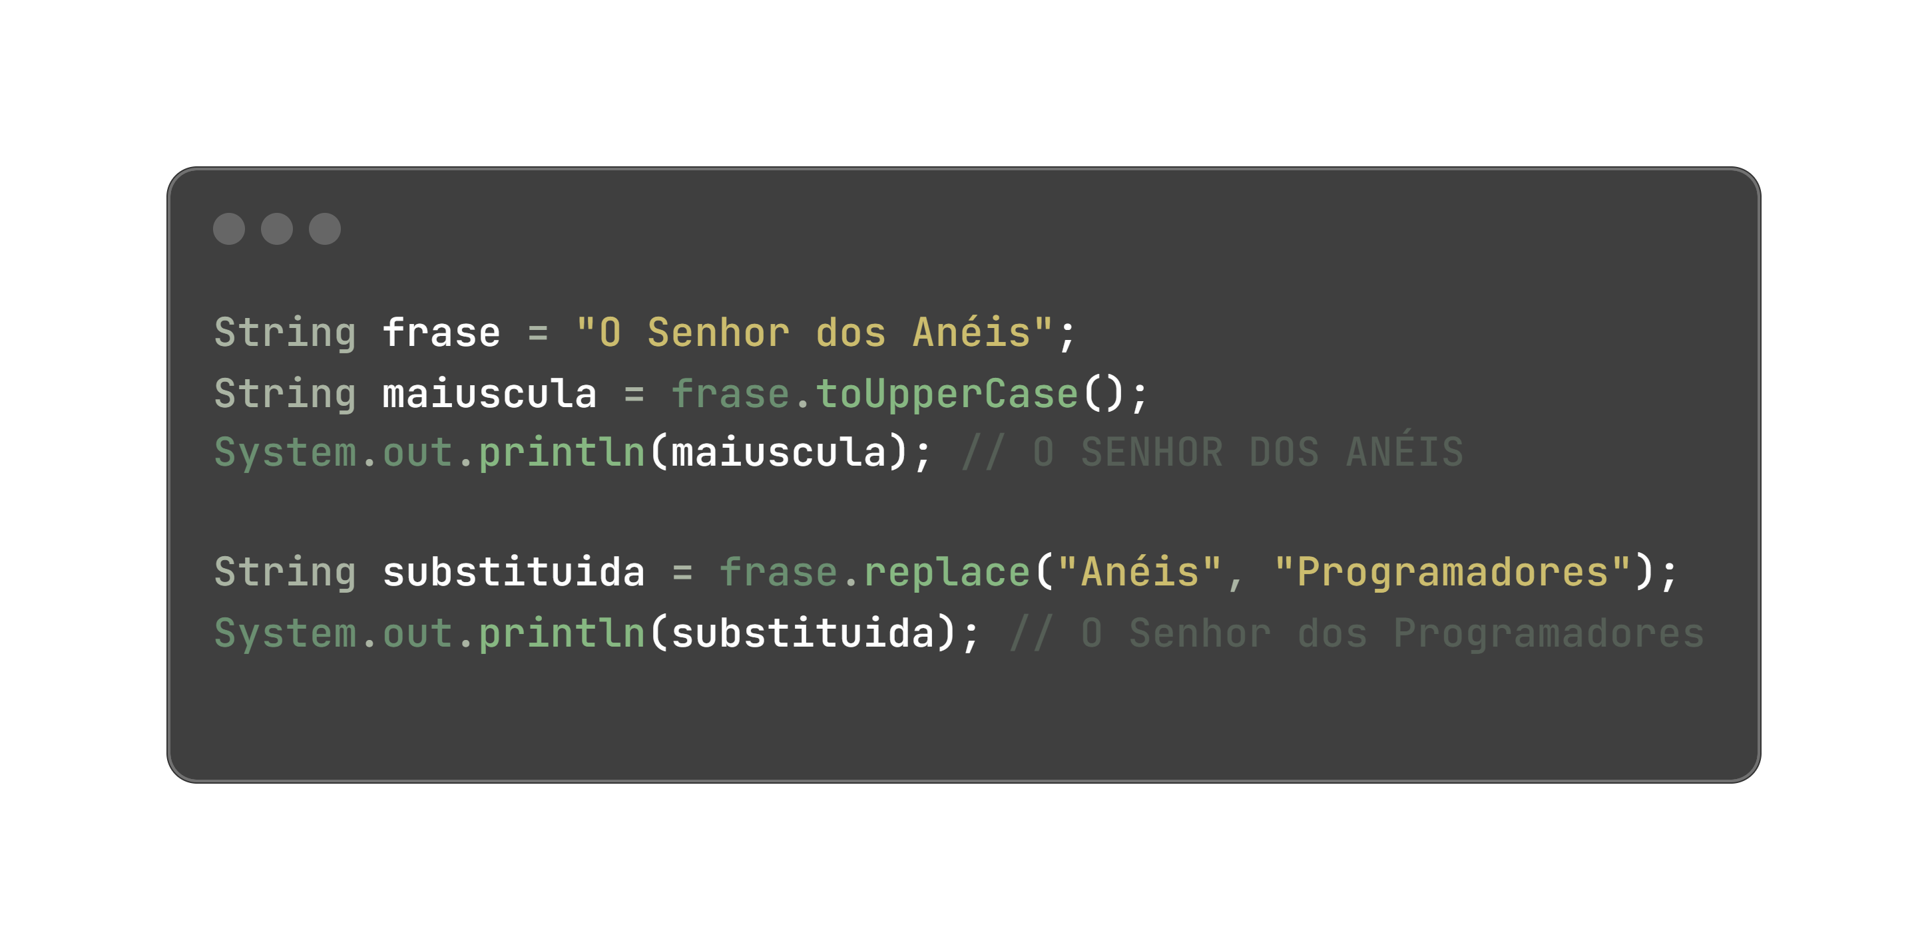
Manipulação de Strings: Trabalhando com Texto
Strings são sequências de caracteres e em Java são objetos. Há muitos métodos úteis para manipular Strings.

Slide 23
Agradecimentos

Slide 24

OBRIGADO POR LER ATÉ AQUI
Esse Ebook foi gerado por IA, e diagramado por humano.
Esse conteúdo foi gerado com fins didáticos de construção, não foi realizado uma validação cuidadosa humana, no conteúdo e pode conter erros gerados por uma IA.
https://github.com/zSukita/prompts-recipe-to-create-a-ebook-main

